Slide 1



Bài 20: Chế tạo nam châm điện đơn giản
Bài 20: Chế tạo nam châm điện đơn giản

Slide 2

Nội Dung
Nam châm điện
1
Chế tạo
nam châm điện đơn giản
2

Slide 3
Nam châm điện
PHẦN 01

Slide 4

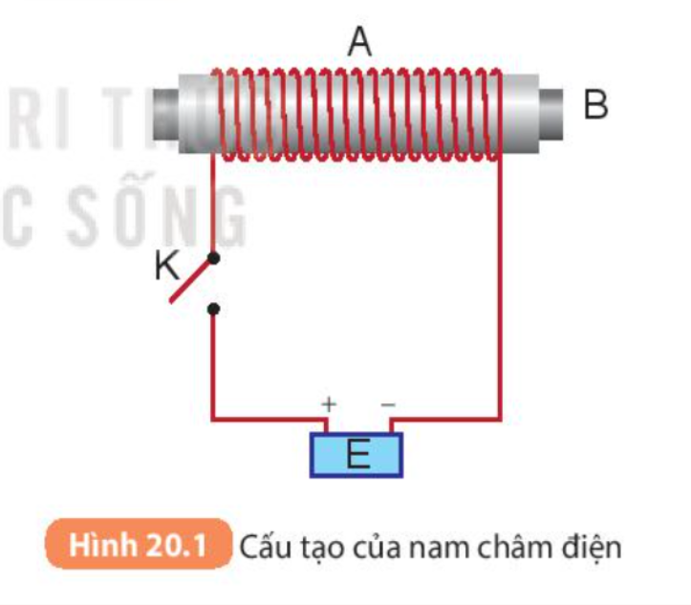

Nam châm điện
Quan sát Hình 20.1 – Cấu tạo của nam châm điện, đọc thông tin mục I SGK trang 96 và trả lời câu hỏi:
Nam châm điện là gì?
Mô tả cấu tạo của nam châm điện.

Slide 5
Nam châm điện
Các thí nghiệm cho thấy, dòng điện chạy trong dây dẫn thẳng hay trong cuộn dây đều sinh ra từ trường, người ta ứng dụng tính chất này để chế tạo ra nam châm, gọi là nam châm điện.

Slide 6

Nam châm điện
A là ống dây dẫn.​
B là là một thỏi sắt non được lồng vào trong lòng ống dây.​
Hai đầu cuộn dây được nối với hai
cực nguồn điện E thông qua khóa K.​

Slide 7



Nam châm điện
Làm cách nào để biết ống dây đã trở thành nam châm điện ?
Để biết ống dây đã trở thành nam châm điện hay chưa, ta cho dòng điện chay vào ống dây bằng cách đóng khóa K

Slide 8
Chế tạo nam châm điện đơn giản
PHẦN 02

Slide 9
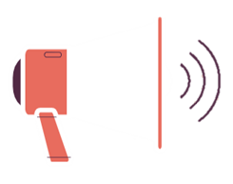
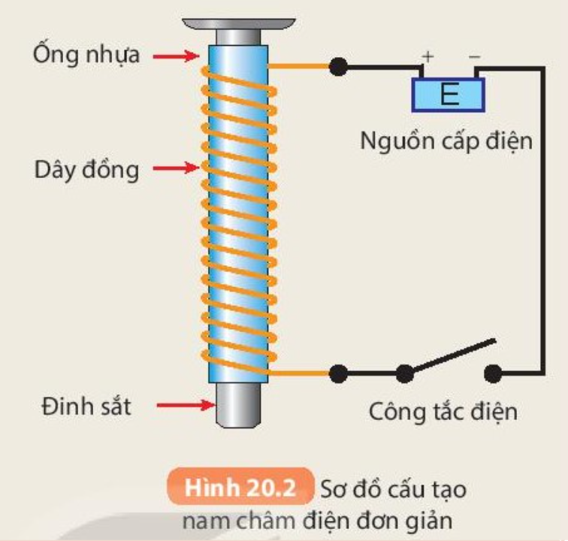
Chế tạo nam châm điện đơn giản
Chia học sinh thành các nhóm, quan sát Hình 20.2 SGK trang 97 và tiến hành thí nghiệm chế tạo nam chân đơn giản

Slide 10



Chế tạo nam châm điện đơn giản
Dùng một đoạn dây đồng quấn xung quanhmột ống nhựa, luồn vào trong ống một
chiếc đinh sắt dài, nối hai đầu dây với
nguồn điện (pin) qua một công tắc điện ​
Cách Làm

Slide 11


Chế tạo nam châm điện đơn giản
Tiến Hành Thí Nghiệm
Thay đổi nguồn điện bằng cách
tăng số pin, đóng công tắc điện
Đóng công tắc điện
01
03
02
04
Ngắt công tắc điện
Thay đổi cực của nguồn điện

Slide 12
Chế tạo nam châm điện đơn giản
Câu hỏi
Từ kết quả thí nghiệm, em rút ra kết luận gì về từ trường của nam châm điện?
Trả lời
Từ trường của nam châm điện chỉ tồn tại trong thời gian dòng điện chạy trong ống dây. Dòng điện thay đổi thì từ trường của nam châm cũng thay đổi.

Slide 13
Một số ứng dụng của nam châm điện
PHẦN 03

Slide 14
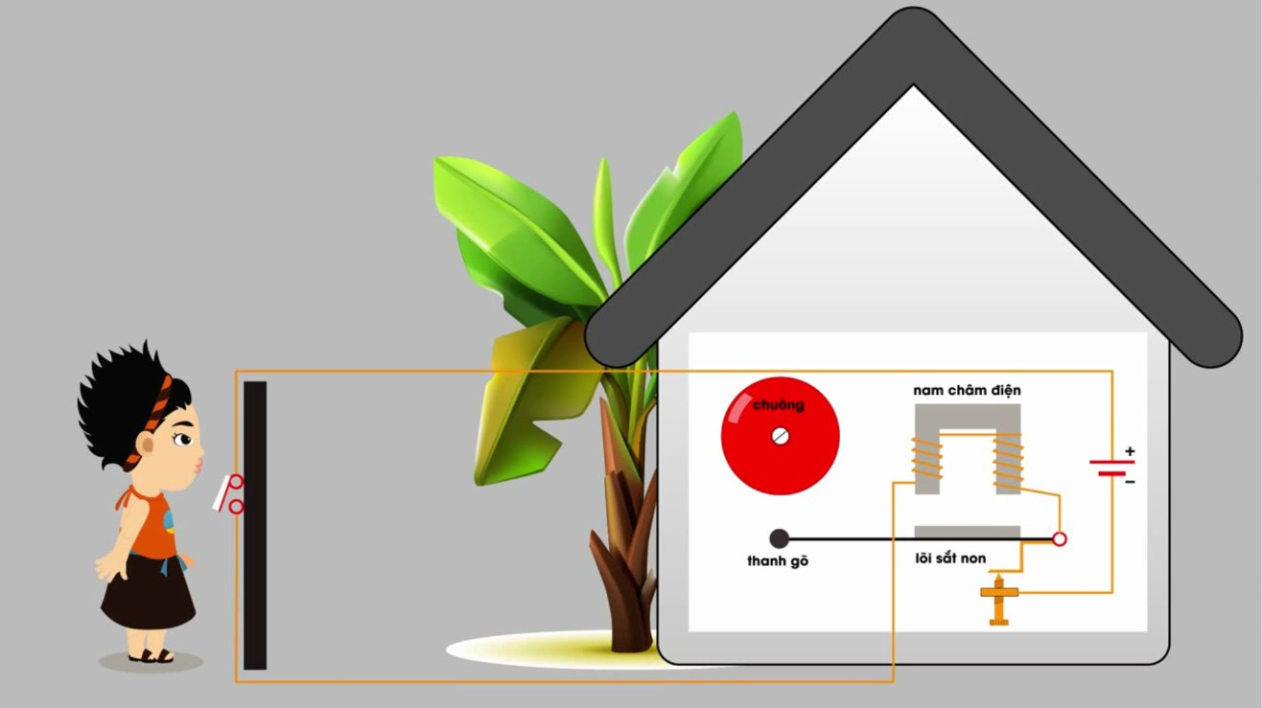
Một số ứng dụng của nam châm điện
Cần cẩu dọn rác
Chuông điện
Nam châm điện được dùng ở cần cẩu dọn rác có lực từ rất mạnh.
Nam châm điện còn là bộ phận không thể thiếu trong các động cơ điện, máy phát điện.

Slide 15
Một số ứng dụng của nam châm điện
Y học
Công nghiệp
Giao thông vận tải
Dùng từ trường và sóng ra-đi-o nhằm giải quyết tại chỗ các vấn đề trong bộ phận cơ thể của bệnh nhân mà không cần phẫu thuật xâm lấn.
Động cơ điện, xe bán tải điện, micro, bộ cảm biến, loa phóng thanh, ống sóng đi du lịch, đồ trang sức,...
Giúp cho vận tốc của tàu nhanh hơn, đạt tốc độ cao hơn.

Slide 16
Tổng Kết
Cấu tạo của nam châmđiện bao gồm ống dây dẫn, một thỏi sắt non
lồng trong lòng ống
dây, hai đầu ống dây
nối với 2 cực của
nguồn điện. Lõi sắt
non trong ống dây có
tác dụng làm tăng từ
trường của nam châm điện.
Từ trường của nam
châm điện chỉ tồn tại
trong thời gian dòng
điện chạy trong ống
dây. Dòng điện thay
đổi thì từ trường của
nam châm cũng thay
đổi.

Slide 17


Luyện Tập
Câu 1. Hãy điền dấu (x) vào ô Đúng hoặc Sai các câu dưới đây nói về châm điện:
STT | Nói về nam châm | Đánh giá
 |  | Đúng | Sai
1 | Nam châm điện chỉ gồm một ống dây dẫn
2 | Từ trường của nam châm điện tương tự từ trường của nam châm thẳng
3 | Từ trường của nam châm điện tồn tại ngay cả sau khi ngắt dòng điện chạy vào ống dây dẫn.
4 | Từ trường của nam châm điện phụ thuộc dòng điện chạy vào ống dây và lõi sắt trong lòng ống dây.

Slide 18


Luyện Tập
Câu 2: Làm thế nào để thay đổi cực từ nam châm điện ?
Câu 3: Xác định cực của nam châm điện khi có dòng điện chạy trong ống dây ?
Ta thay đổi chiều dòng điện chạy vào dây dẫn
Cực Bắc
Cực Nam

Slide 19


Hướng Dẫn Về Nhà
Ôn Tập Kiến Thức Học
Tìm Thêm Ứng Dụng Của Nam Châm Điện Trong Thực Tế
Làm Bài Tập Trong Sách Bài Tập

Slide 20
Cảm Ơn Các Em
Đã Lắng Nghe Bài Giảng!

